Slide 1

ÁREA ACADÉMICA:Expresión Gráfica.
TEMA: Expresión y apreciación pictórica(Unidad III)
PROFESOR: L.D.G. Vanessa Ahide Madrid Tapia.
PERIODO: Enero – Junio 2017
TEACHER:
MTE. HEIDI ZAMORA NAVA
SEMESTER:
January – May, 2015

Slide 2
OBJETIVO
Conocer los antecedentes principales con respecto al color, para así poder aplicar el color de manera adecuada en distintas composiciones .

Slide 3
COMPETENCIA A DESARROLLAR
FORMACIÓN
ATRIBUTO:
2. Es sensible al arte y participa en la apreciación e interpretación de sus expresiones en distintos géneros.

Slide 4
Keywords: Color, origin, spectrum, matter, light feelings.
Abstract
The student will be able to identify and recognize the origin of the color, as well as its physical and perceptual aspect through different compositions.

Slide 5
Palabras clave: Color, origen, espectro, materia, luz,sentimientos.
RESUMEN
El alumno será capaz de identificar y reconocer el origen del color, así como su aspecto físico y perceptual a través de diferentes composiciones.

Slide 6
El color, como tal, no existe, solo es una percepción. Una interpretación de nuestro cerebro señales que llegan a través de nuestros ojos.

Slide 7
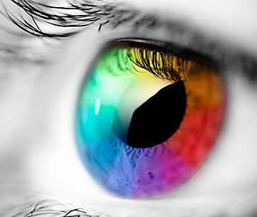
El color nos produce:
* Sensaciones.
* Sentimientos.
* Estados de ánimo.
* Nos transmite mensajes.
* Expresa valores y situaciones.

Slide 8
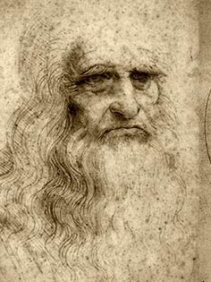
Leonardo Da Vinci (1452-1519)
Define al color como propio de la materia.
1.- Blanco como el principal
2.- Amarillo para la tierra
3.- Verde para el agua
4.- Azul para el cielo
5.- Rojo para el fuego.
6.- Negro para la oscuridad

Slide 9
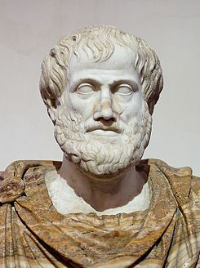
Aristóteles (384 - 322 A.C)
Los colores se forman con la mezcla de cuatro colores.
Estos colores, que denominó como básicos, eran los de tierra, el fuego, el agua y el cielo.
Además otorgó un papel fundamental a la incidencia de luz sobre los mismos.

Slide 10
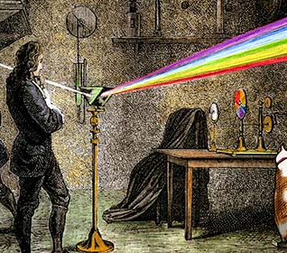
Isaac Newton (1642-1727)
La luz es color.
En 1665 Newton descubrió que la luz del sol al pasar a través de un prisma, se dividía en varios colores, lo cual nos indica que es la descomposición de la luz en los colores del espectro.

Slide 11
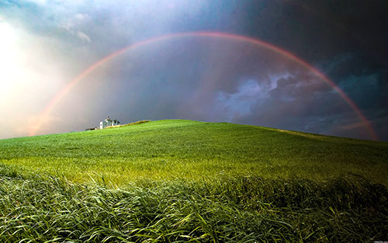
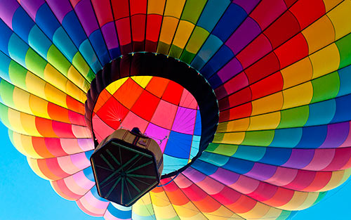
Estos colores son:
Azul violáceo
Azul celeste
Verde
Amarillo
Rojo anaranjado
Rojo púrpura.
Este fenómeno lo podemos contemplar con mucha frecuencia, cuando la luz se refracta en el borde de un cristal o de un plástico.

Slide 12
Referencias.
Teoría del Color de Kueppers http://www.ipsi.fraunhofer.de/Kueppersfarbe/es/themen.html
RUIZ Ramírez, Luis Alberto.Expresión Gráfica.
Editorial. Book Mart, 2013.
Imágenes tomadas de la web.

